Slide 1

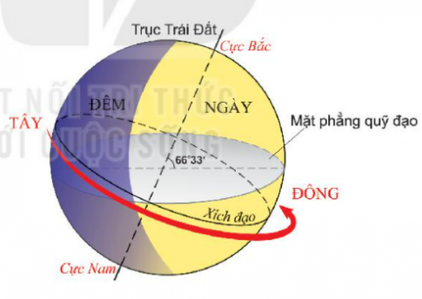
BÀI 7: CHUYỂN ĐỘNG TỰ QUAY QUANH TRỤC CỦA TRÁI ĐẤT VÀ HỆ QUẢ

Slide 2


Slide 3






VÒNG QUAY
MAY MẮN
30
20
1
2
40
10
50
80
3
4
60
70
QUAY

Slide 4





Trái Đất là hành tinh thứ mấy trong hệ Mặt trời?
A. Thứ 3
B. Thứ 4
QUAY VỀ

Slide 5

Trái Đất có dạng hình gì?
A. Hình tròn
B. Hình cầu
QUAY VỀ

Slide 6
Ai là người đầu tiên đi vòng quanh thế giới?
A. Ma-gien-lăng
B. Cô-lôm-bô
QUAY VỀ

Slide 7


Trong bài hát “Trái đất này là của chúng mình” thì Trái đất đứng yên hay Trái đất quay?
A. Trái đất đứng yên
B. Trái đất quay

Slide 8

Hoạt động nhóm (5 phút)
Nhiệm vụ
HS đọc thông tin mục 1 và quan sát Hình 1 trong SGK trang 118.
Sau đó sử dụng quả Địa cầu làm thực nghiệm mô tả chuyển động
tự quay quanh trục của Trái Đất và hoàn thành Phiếu học tập.
Hình 1. Chuyển động tự quay quanh trục của Trái Đất

Slide 9

2. Hệ quả chuyển động tự quay quanh trục của Trái Đất. a. Ngày đêm luân phiên
Thảo luận cặp
Nhiệm vụ:
Đọc mục 2 phần 2, quan sát thí nghiệm cho biết:
1. Hiện tượng ngày đêm ở điểm A thay đổi như thế nào?
2. Nếu Trái Đất không quay quanh trục mà chỉ xoay quanh Mặt trời thì hiện tượng ngày đêm ở điểm A diễn ra như thế nào?
3. Nguyên nhân nào dẫn đến hiện tượng ngày đêm luân phiên nhau ở điểm A?

Slide 11
a. Ngày đêm luân phiên nhau
- Do Trái đất là hình cầu, nên Mặt trời chỉ chiếu sáng được một nửa
- Nửa được chiếu sáng là ban ngày, nửa không được chiếu sáng là ban đêm
- Do Trái đất tự quay quanh trục liên tục nên khắp mọi nơi đều lần lượt có ngày và đêm nối tiếp nhau

Slide 12
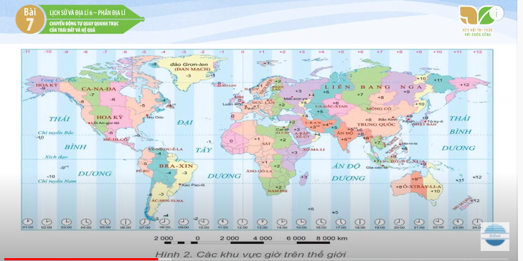
b. Giờ trên Trái Đất

Slide 13
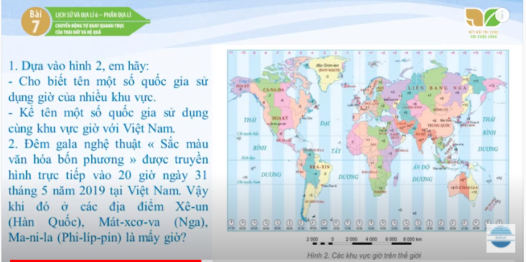
Thảo luận cặp
Nhiệm vụ:

Slide 15
- Người ta chia Trái Đất làm 24 khu vực giờ
- Các địa điểm ở cùng 1 khu vực giờ sẽ có giờ giống nhau, gọi là giờ khu vực
- Giờ của khu vực số 0 là đường kinh tuyến 0 o được lấy làm giờ quốc tế
- Việt Nam nằm ở khu vực giờ số 7 ( + 7 giờ)

Slide 16
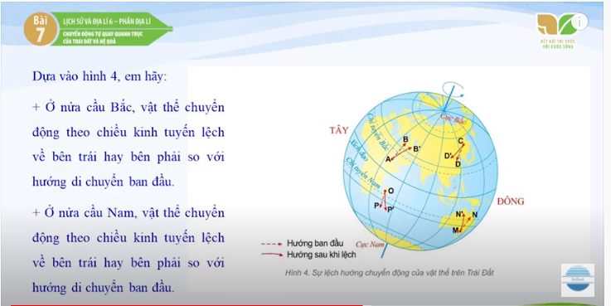
c. Sự lệch hướng chuyển động của vật thể
Thảo luận cặp
Nhiệm vụ:

Slide 17
- Ở nửa cầu Bắc, vật thể chuyển động theo chiều kinh tuyến bị lệch sang bên phải theo chiều chuyển động
- Ở nửa cầu Nam, vật thể chuyển động bị lệch sang bên trái theo chiều chuyển động
→ Gọi là lực Cô-ri-ô-lít

Slide 18

TRÒ CHƠI

Slide 19
HOẠT ĐỘNG NHÓM
Có 9 câu hỏi. Mỗi nhóm 3 câu
Nhiệm vụ
Lượt 1: Nhóm 1 lần lượt đọc các câu hỏi đã bốc thăm cho nhóm 2 trả lời
Lượt 2: Nhóm 2 lần lượt đọc các câu hỏi đã bốc thăm cho nhóm 3 trả lời
Lượt 3: Nhóm 3 lần lượt đọc các câu hỏi đã bốc thăm cho nhóm 1 trả lời

Slide 20
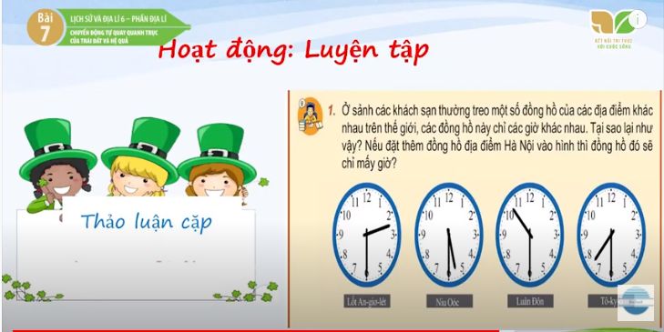

Slide 21
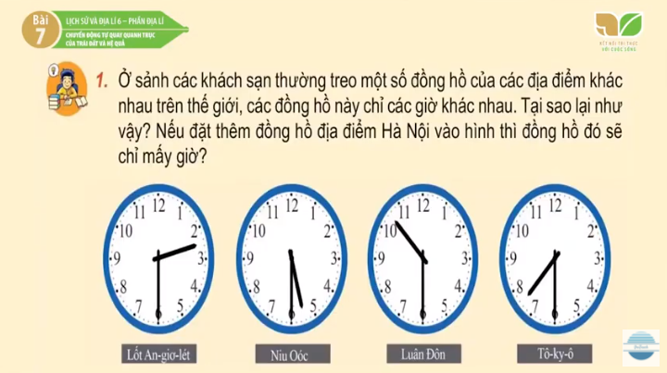

Slide 22
HOẠT ĐỘNG VẬN DỤNG
Hướng dẫn bài tập 2 phần Luyện tập và vận dụng trong SGK/trang 121
Học và đọc thêm phần “Em có biết” trong SGK bài 7.
Đọc thông tin bài 8 – chú ý các câu hỏi trong SGK.

